Slide 1
SOY LÍDER DEL MINISTERIO DE LA FAMILIA ¿Y AHORA QUÉ?

Slide 3
20 ideas para trabajar en la iglesia

Slide 4
¡No se preocupe! Esta es una crisis común y antigua que incluso alcanzó al mismo Salomón: “Ahora pues, Jehová, Dios mío, tú me has hecho rey a mí, tu siervo, en lugar de David, mi padre. Yo soy joven y no sé cómo entrar ni salir”. 1 Reyes 3:7

Slide 5
1. Lea y divulgue aquello que Dios piensa.

Slide 6
Además de leer la Biblia y su lección, lea los libros: El Hogar Adventista (HAd), Conducción del Niño (CN), Mente, Carácter y Personalidad Vol I y II (MPC), La Educación (Ed), Consejos para los Maestros, Padres y Alumnos (CM) y Mensaje para los Jóvenes (MJ), libros del Espíritu de Profecía.
Los conceptos espirituales expuestos en estos libros no son las opiniones de un ser humano, sino, la revelación directa de la voluntad de Dios para las familias que viven en el tiempo del fin. Ellos le ayudarán al dar consejos y en la elección de las actividades a planificar.

Slide 7
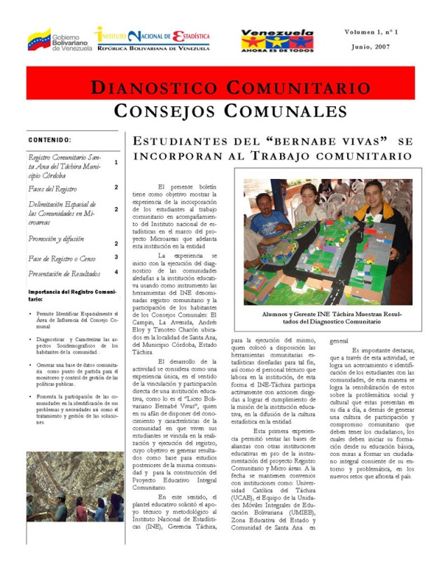
2. Boletín de la Iglesia

Slide 8
Busque negociar un espacio en el boletín de iglesia para incluir semanalmente citas de interés de estos libros. Usted estará formando principios y desarrollando valores.

Slide 9
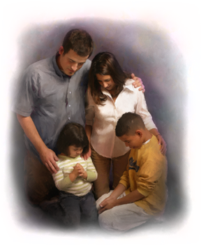
3. Incentive al Culto Familiar

Slide 10
Haga un calendario promoviendo la visita entre las familias para realizar el culto familiar.
Realice en la iglesia un seminario o dinámica de grupo sobre el culto familiar (utilice el texto del libro Conducción del niño, p. 489- 498).
Haga un culto modelo en la iglesia (puede encontrar varias ideas en el libro 101 Sugerencias para el Culto Familiar).

Slide 11
4. Estudio grupal del libro “Conducción del Niño”

Slide 12
Forme un club o un grupo pequeño de padres y/o educadores para estudiar el libro.

Slide 13
5. Fortalezca la recepción del sábado en los hogares adventistas

Slide 14
Invite a toda la iglesia a participar de un culto modelo de recepción de sábado.
Promueva un debate o dinámica de grupo sobre el capítulo 79 del libro Conducción del Niño (El Sábado el Día de Delicia).

Slide 15
6. Organice Encuentros de Matrimonios

Slide 16
Planifique, por lo menos, un encuentro de matrimonios por año (puede ser con todo el distrito), con un blanco de 50% de matrimonios amigos de la Iglesia.
También haga, una vez al año, un encuentro de matrimonios sin costo, para que también tengan acceso las familias carentes de la iglesia y de la comunidad. Para esto utilice las instalaciones de las Escuelas Adventistas (o públicas) u otros.

Slide 17
7. Realice Encuentros RENOVACIÓN Matrimonial con Cristo (RMC)

Slide 18
Usted se puede unir a un grupo de RMC que ya esté en funcionamiento o puede solicitar que un grupo organizado de RMC le ayude a organizar un encuentro de estos en su iglesia.

Slide 19
8. Actividades de seguimiento

Slide 20
Como actividad de continuidad para los RMC como para los Encuentros Tradicionales y Encuentros de Padres (Escuela para Padres), involucre a los participantes en alguna de las áreas misioneras, como grupos pequeños.
Para ello, utilice materiales como El Hogar Adventista u otros. Luego ofrezca estudios bíblicos.

Slide 21
9. Semana de la Familia

Slide 22
Promueva con anticipación la semana, aspirando a involucrar el número más grande posible de familias de la iglesia.
La modalidad puede ser en el templo, como también en Grupos Pequeños, donde los adventistas inviten a sus amigos a sus casas.

Slide 23
10. Renovación de votos

Slide 24
Una vez por año, reúna a los casados de su iglesia para un programa de renovación de votos. Organice un programa altamente espiritual, mostrando que el mismo Dios que presenció los votos es el que nos da poder para cumplirlos.
Usted puede hacer la renovación de votos como parte del programa de encuentro de matrimonios.

Slide 25
11. Escuelas para Padres

Slide 26
En conjunto con los Ministerios de la Mujer y Educación Adventista , forme un programa de “Encuentro para Padres” con reuniones regulares. Haga un cronograma anual y divulgue.
Se pueden utilizar opciones como [1] material sugerente de la DSA para los Encuentros de Padres, [2] invitar a seminaristas especializados y/o [3] utilizar libros y materiales adecuados para habilitar a los padres a educar a sus hijos.

Slide 27
12. Realice Seminarios de Finanzas Familiares (ver libro Administración Eficaz de Elena White)

Slide 28
INGRESOS | GASTOS MENSUALES | MONTO APROXIMADO | FECHA VENCIMIENTO
 | Diezmo
 | Pacto |  | Día 20
 | Dividendo |  | Día 10
 | Energía Eléctrica |  | Día 21
 | Agua |  | Día 10
 | Ahorro |  | Día 14
 | Celular |  | Día 04
 | Tiendas |  | Día 15
 | Universidad |  | Día 10 (mar-dic)
 | Colegio
 | Supermercado
 | Gas
TOTAL INGRESOS | TOTAL SALIDAS

Slide 29
13. Escuelas para Novios

Slide 30
Con la colaboración del pastor, ayude a organizar el curso de novios en su iglesia o en conjunto con el distrito.
Planifique una o dos fechas del año para atender a todos los novios de su distrito. Tal vez sea conveniente reunir dos o tres distritos cercanos para esta actividad.

Slide 31
14. Familias apadrinando familias

Slide 32
Organice la adopción de familias recién bautizadas por familias más antiguas, una lista de turnos para invitaciones a almorzar o a cenar para la recepción de sábado en los hogares de las diferentes familias de la iglesia.
En ocasiones especiales como navidad, año nuevo, semana santa, etc. también se debe recordar la familia adoptada.
Si la familia es necesitada, se le puede ayudar con una cesta básica. Involucre a las familias de la iglesia en una de las áreas de la Misión: grupos pequeños, oración intercesora, duplas misioneras, estudios bíblicos y reuniones de las clases bíblicas, programas especiales enfocándose en los cónyuges no adventistas, por ejemplo el programa de RMC.

Slide 33
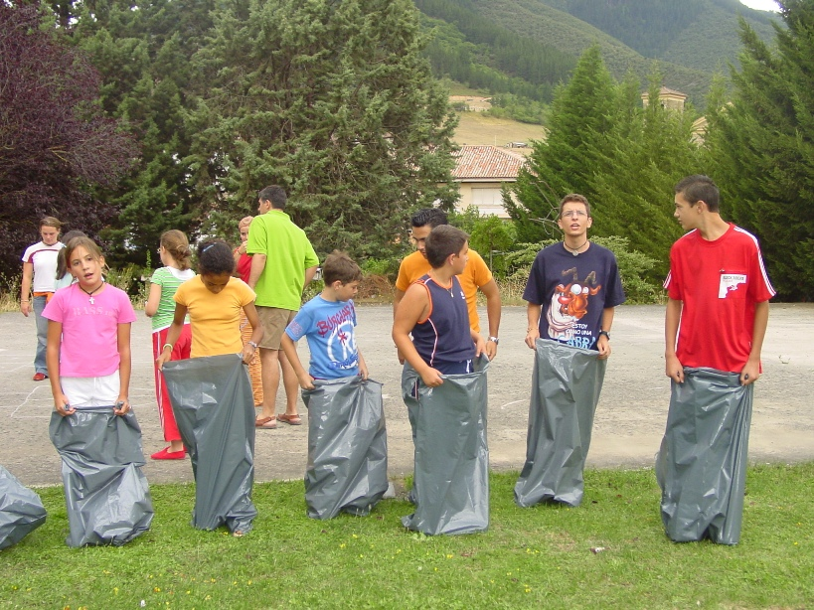
15. Actividades sociales

Slide 34
Siempre enfatice el crecimiento espiritual: campamento de familias, almuerzos en conjunto, paseos con las familias, día recreativo y deportivo, visitas de cordialidad

Slide 35
16. Registro de las familias

Slide 36
Confeccione un listado de las familias de la iglesia el cual puede ser útil para visitarlos o para tener un contacto telefónico con ellas, principalmente en las fechas especiales como cumpleaños, nacimientos, etc.
Incluya en el registro los nombres de los matrimonios, fecha de aniversario de casamiento, teléfono, fecha de los cumpleaños y direcciones (incluso los que viven solos).

Slide 37
17. Fechas especiales

Slide 38
En el día del aniversario de casamiento de un matrimonio de miembros o amigos de la Iglesia, llame y ore con ellos.
Si existe la posibilidad, también puede separar un breve momento del culto una vez por mes, y pedir al pastor o anciano que ore por los matrimonios que estuvieron de aniversario en aquel mes.
15 de mayo: Día internacional de la Familia

Slide 39
18. Visitas a los padres de hijos recién nacidos

Slide 40
Durante el trimestre debe haber un sábado especialmente separado para la presentación/dedicación de los niños en la iglesia (ceremonia corta, al inicio del culto). Pero antes de la ceremonia, visite a las familias de los recién nacidos y hágales saber la importancia del papel de los padres en la educación espiritual, física y moral de los hijos.
Deles algunas indicaciones prácticas sobre cómo asumir la responsabilidad (la importancia del culto familiar, suscripción de la lección de escuela sabática, la asistencia a la iglesia y a la escuela sabática, los diezmos y ofrendas, el cuidado con las amistades, la reforma de salud, disciplina, educación adventista, conquistadores, colportaje, etc.). ¡El futuro espiritual de estos niños puede depender de usted!

Slide 41
19. Encuentros de VidaS

Slide 42
Organice Encuentro de Divorciados, Viudos y Solteros, reuniendo personas de los distritos vecinos. Estas personas necesitan sociabilizar. Promueva reuniones periódicas de este grupo, sin dar la connotación de “agencia de casamiento”.
Intente presentar opciones y sugerencias para una vida feliz y realizada en la condición en que están.

Slide 43
2o. Planifique anualmente (coloque la fecha de realización de las siguientes actividades)

Slide 44
Semana de la Familia del _____________ a _____________
Curso para novios _____________
Encuentro para líderes de ministerio de la familia de la Asociación/Misión __________
Escuela para padres (en su iglesia) _______________
Encuentro de novios (en su iglesia) ________________
Programa de educación e incentivo para guardar el sábado en familia ______________
Programa para incentivar el culto familiar ______________
Renovación Matrimonial con Cristo (tradicional, y de bajo costo) ________________
Renovación Matrimonial con Cristo (para evangelismo) _______________
Campamento de Familias (defina los objetivos espirituales) ______________
VIDAS (Encuentro de divorciados, viudos y solteros) ______________
Otras actividades ______________

Slide 45
¡NUESTRO OBJETIVO ES PREPARAR MÁS FAMILIAS PARA EL CIELO!

